Slide 1
Pénzügyi Stabilitási Jelentés
2015. május
Fábián Gergely, igazgató
Pénzügyi Rendszer Elemzése Igazgatóság
Elemzői háttérbeszélgetés
2015. május 29.

Slide 2
A legfontosabb rendszerkockázat a forintosítással megszűnt
Devizaalapú jelzáloghitel-állomány kockázatai
Nemteljesítő jelzáloghitelek, valamint a deviza alapú autó és személyi hitelek
Nemteljesítő és átstrukturált projekthitel-állomány
Gazdasági növekedést nem serkentő vállalati hitelezés
Alacsony strukturális jövedelmezőség
Rövid külföldi forrásokra való túlzott ráutaltság
Forint-lejárati eltérés

Slide 3
A forintosítás teljesen átrajzolta a háztartási portfóliót (500 ezer szerződés, 3300 milliárd forint)
A vállalatok és a háztartások teljes hitelintézeti szektorral szemben fennálló hitelállománya
Forrás: MNB.

Slide 4
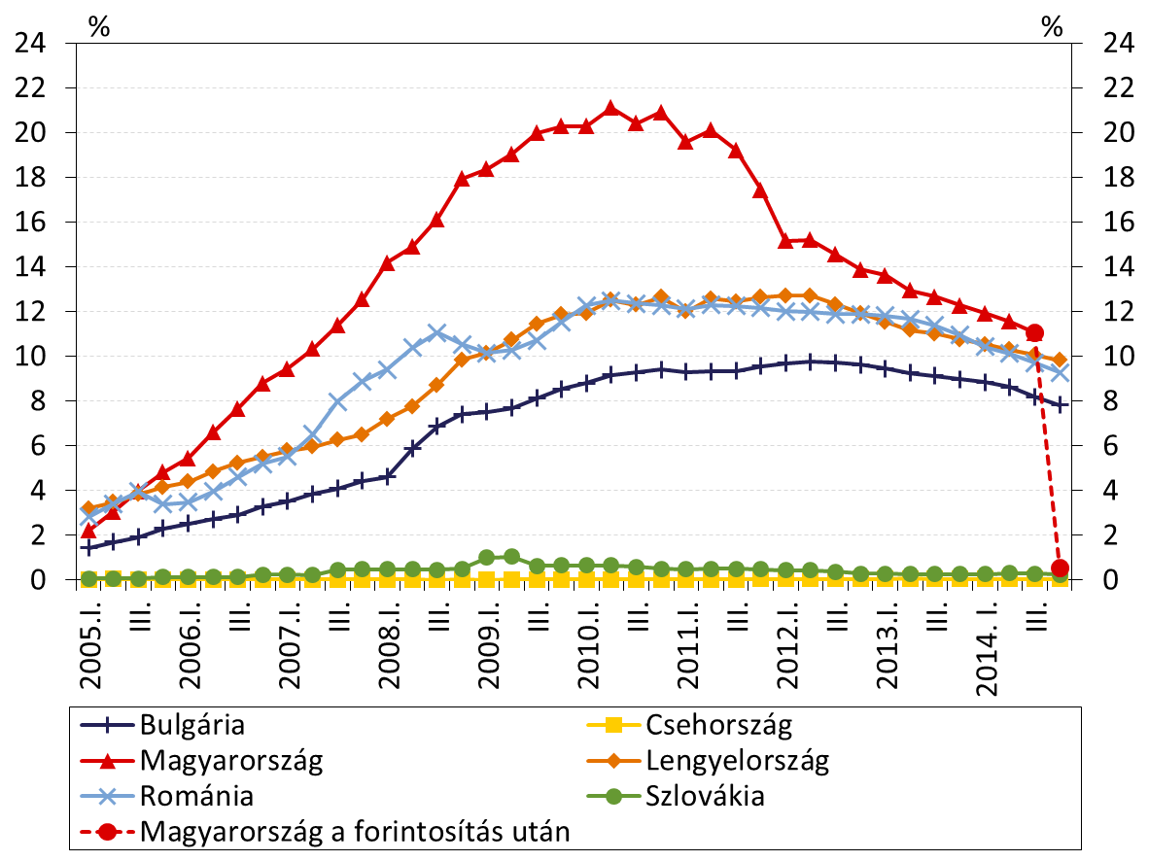
GDP arányosan 1 százalék alá csökkent a lakossági devizahitel állomány a forintosításnak köszönhetően
A bankrendszer háztartási devizahitelei a GDP arányában régiós összehasonlításban
Bankrendszeri adat, a teljes pénzügyi közvetítőrendszerben 14 százalék
Megjegyzés: bankrendszeri adatok. Forrás: nemzeti bankok, MNB.

Slide 5
Mérséklődő törlesztési teher mellett eltűnő árfolyamkockázat
Az elszámolás és a forintosítás hatása a háztartások törlesztő terhének alakulására a rendelkezésre álló jövedelem arányában
Megjegyzés: A háztartások teljesített tőke- és kamattörlesztése. Forrás: MNB.

Slide 6
Az intézkedések hiányában rendkívüli módon emelkedtek volna a törlesztőrészletek
Egy tipikus adós becsült törlesztőterhe különböző szcenáriók mellett
Megjegyzés: a kék sáv közepén egy 15 százalékkal sokkolt árfolyam feltételezésével számolt törlesztőrészlet látható. A bizonytalansági sáv alja a tény árfolyammal, míg a teteje 30 százalékos sokk feltételezésével adódik. Az ábrán szereplő adós 2007 júniusában vett fel 6,8 millió forintnak megfelelő svájci frankot 20 éves kezdeti futamidővel, mindig szerződésszerűen teljesített, nem kapott banki kedvezményeket és a futamidő során 2 százalékpontot meghaladó kamatemelést szenvedett el.
Forrás: MNB.

Slide 7
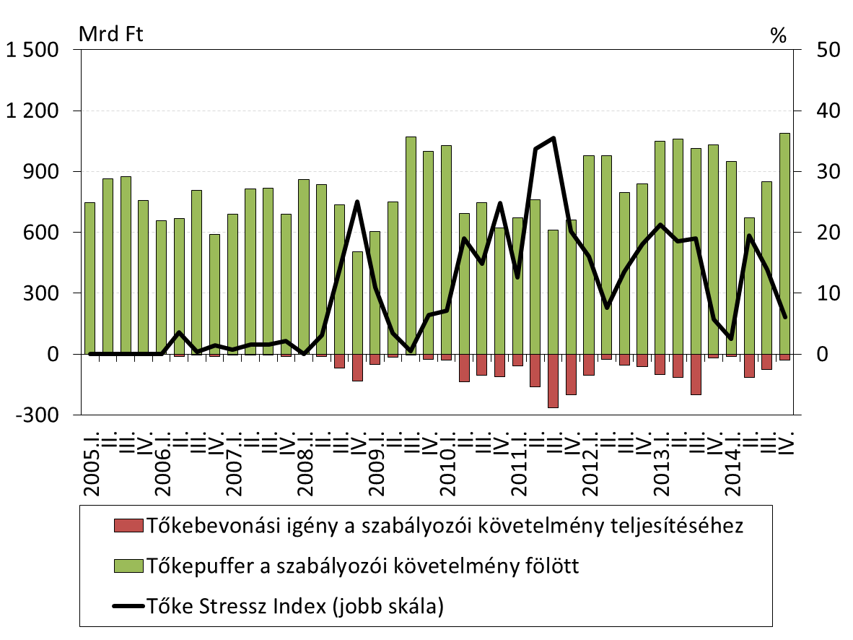
A jelentős veszteségek ellenére magas szinten maradt a bankrendszer sokkellenálló-képessége…
A Tőke Stressz Index
Megjegyzés: A mutató a szabályozói minimumhoz viszonyított, normált tőkehiányok tőkekövetelménnyel súlyozott összege egy állandó mértékű sokk alapján számított stresszpálya mentén. Minél magasabb a mutató értéke, annál nagyobb a szolvencia kockázat. Forrás: MNB.

Slide 8
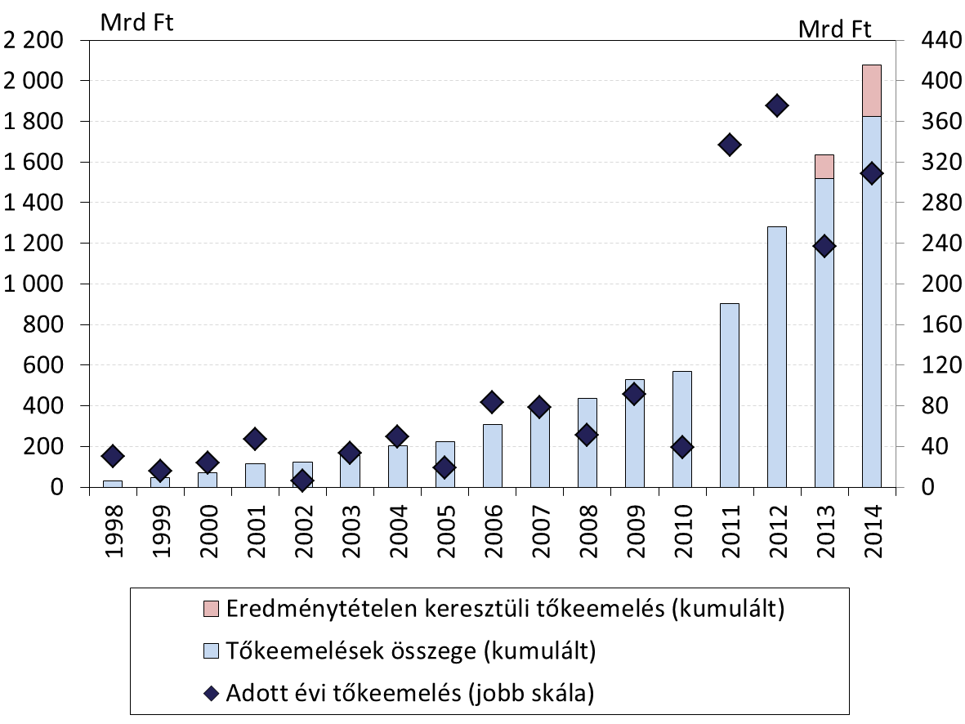
…ami a 2014-ben is jelentős mértéket elérő tulajdonosi tőkeemeléseknek nagyban köszönhető
Anyabanki tőkeemelések kumulált értéke
Forrás: MNB.

Slide 9
Jelentésünkben hat, változatlanul fennálló kockázatot azonosítottunk
Devizaalapú jelzáloghitel-állomány kockázatai
✓
Nemteljesítő jelzáloghitelek, valamint a deviza alapú autó és személyi hitelek
Nemteljesítő és átstrukturált projekthitel-állomány
Gazdasági növekedést nem serkentő vállalati hitelezés
Alacsony strukturális jövedelmezőség
Rövid külföldi forrásokra való túlzott ráutaltság
Forint lejárati eltérés

Slide 10
A hitelportfolió kockázatai

Slide 11
A bankrendszer kiemelt kockázatai (1)
Magas a nemteljesítő jelzáloghitelek, valamint a deviza alapú személyi és autóhitelek állománya.
A NET várható bővítése, és a magáncsőd bevezetése érdemben enyhíti a kockázatot.
Azonban a probléma nagyságrendje miatt olyan komplex adósságrendezési programra van szükség, amely a törlesztési képességet és hajlandóságot egyaránt erősíti.
Az erkölcsi kockázat emelkedésének a teljesítő jelzáloghitelek esetén rendszerszintű jelentősége lehet.
A deviza alapú autó- és személyihitel-állomány mérete (300 milliárd forint), a szerződések jelentős száma (2014. év végén több mint 250 ezer), valamint a keresztbedőlési kockázatok miatt mielőbbi kezelésre szorul.

Slide 12
A háztartási nemteljesítő hitelek komoly pénzügyi stabilitási és szociális problémát jelentenek
Háztartási nemteljesítő hitelek aránya termékbontásban
Forrás: MNB.

Slide 13
Volumenét tekintve a probléma a mintegy 182 ezer nemteljesítő jelzáloghitel-szerződésnél a legsúlyosabb
A nemteljesítő hitelek megoszlása a szektorban
Forrás: MNB.

Slide 14
Emellett kockázatot jelentenek a megmaradt devizahitelek, különösen az autófinanszírozásban
A deviza gépjárműhitelek nemteljesítésének lehetséges fertőzési hatásai más hitelszerződésekre a több hitellel is rendelkező ügyfelek alapján
Forrás: MNB.

Slide 15
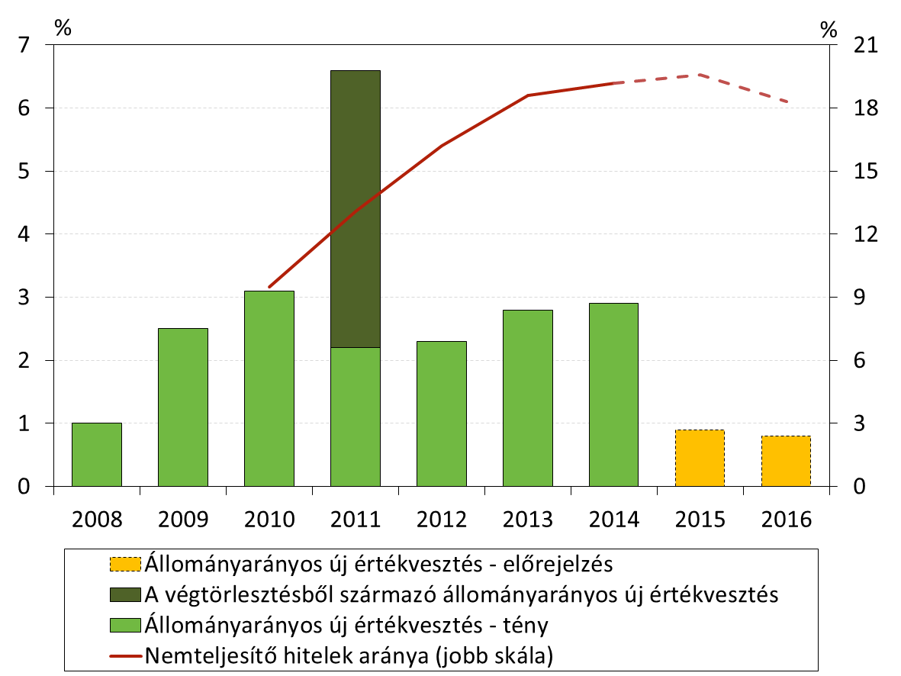
Nem várható érdemi csökkenés az NPL rátában beavatkozás nélkül
A nemteljesítő hitelek aránya és az értékvesztés eredményt rontó hatása a háztartási szegmensben
Forrás: MNB.

Slide 16
A már meglévő eszközök mellett komplex, széleskörű adósságrendezési keret szükséges
NET bővítése:
10.000 szerződés
Magáncsőd további 25.000 szerződés
További intézkedések szükségesek lehetnek a fennmaradó 100.000 szerződés rendezésére

Slide 17
Az ír példa, illetve ahhoz hasonló program megfontolandó
Adósok védelme és támogatása: „Code of conduct”, állami kamattámogatás, tanácsadás
Csődeljárás reformja: 3 féle magáncsőd eljárás bevezetése az adósság típusától függően
Jegybanki elvárások (célszámok) megfogalmazása a jelzáloghitelek átstrukturálása tekintetében
Szankcióként az értékvesztési előírások szigorítása
Forrás: CBI

Slide 18
A bankrendszer kiemelt kockázatai (2)
Továbbra is kiemelt kockázatot jelentenek a nemteljesítő és átstrukturált projekthitelek.
Hatékony megoldást a jegybanki eszközkezelő (MARK) piaci alapon történő elindítása jelenthet.
A teljes kihasználtság mellett, a MARK működése nyomán akár 4-5 százalékpontot is csökkenhet a vállalati NPL ráta.
2015 harmadik negyedévében indulna, az első portfóliótranszfer már idén megtörténhet.

Slide 19
A kereskedelmi ingatlanhitelekre koncentrálódik a probléma a vállalati szegmensben
Nemteljesítő és átstrukturált projekt, illetve egyéb vállalati hitelek a bankrendszerben
Forrás: MNB.

Slide 20
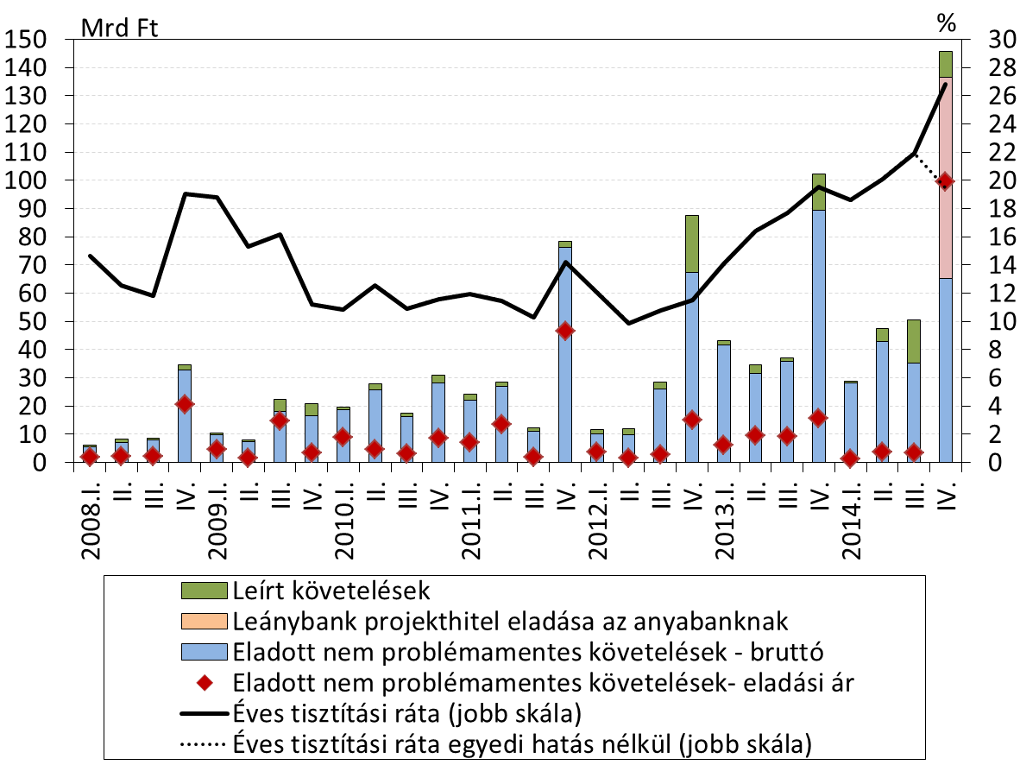
A vállalati tisztítási ráta ugyan emelkedőben van, de egyedi hatások nélkül árnyaltabb a kép
A nemteljesítő vállalati portfólió tisztítása a bankrendszerben
Megjegyzés: Az egyedi hatás a projekthitel eladásokból tevődik össze. Forrás: MNB.

Slide 21
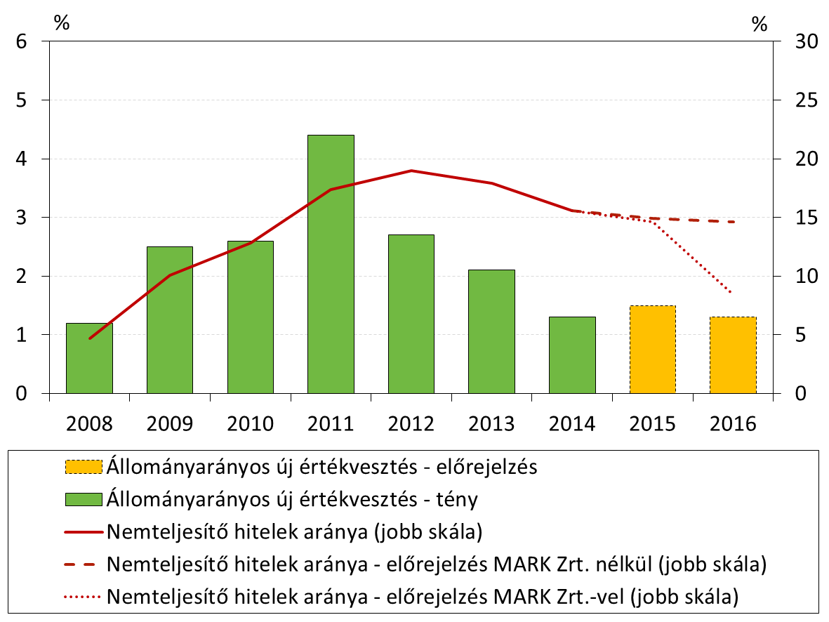
A MARK működése nyomán akár 5 százalékpontot is csökkenhet az NPL ráta
A nemteljesítő hitelek aránya és az értékvesztés eredményt rontó hatása a vállalati szegmensben
Megjegyzés: Az előrejelzés a MARK Zrt. teljes kihasználtságának feltételezésével készült, az önkéntes, piaci alapon megvalósuló tranzakciók függvényében a kihasználtság ettől eltérhet. Forrás: MNB.

Slide 22
A gazdasági növekedés fenntartható támogatása

Slide 23
A bankrendszer kiemelt kockázatai (3)
A vállalati hitelezés dinamikája még mindig elmarad attól, ami a gazdasági növekedést fenntartható módon támogatná.
Átmenetileg segít a Növekedési Hitelprogram időben (lehívási határidő 2016. dec. 31.) és kockázati célcsoportok mentén (NHP+, garanciadíj kiemelése) történő kiterjesztése.
Szükség van a bankok nagyobb aktivitására ahhoz, hogy a hitelezés ismét fokozatosan piaci alapúvá váljon.
A bankadó kapcsán benyújtott önkéntes hitelezési vállalások nagyban hozzájárulhatnak az idei gazdasági növekedéshez.

Slide 24
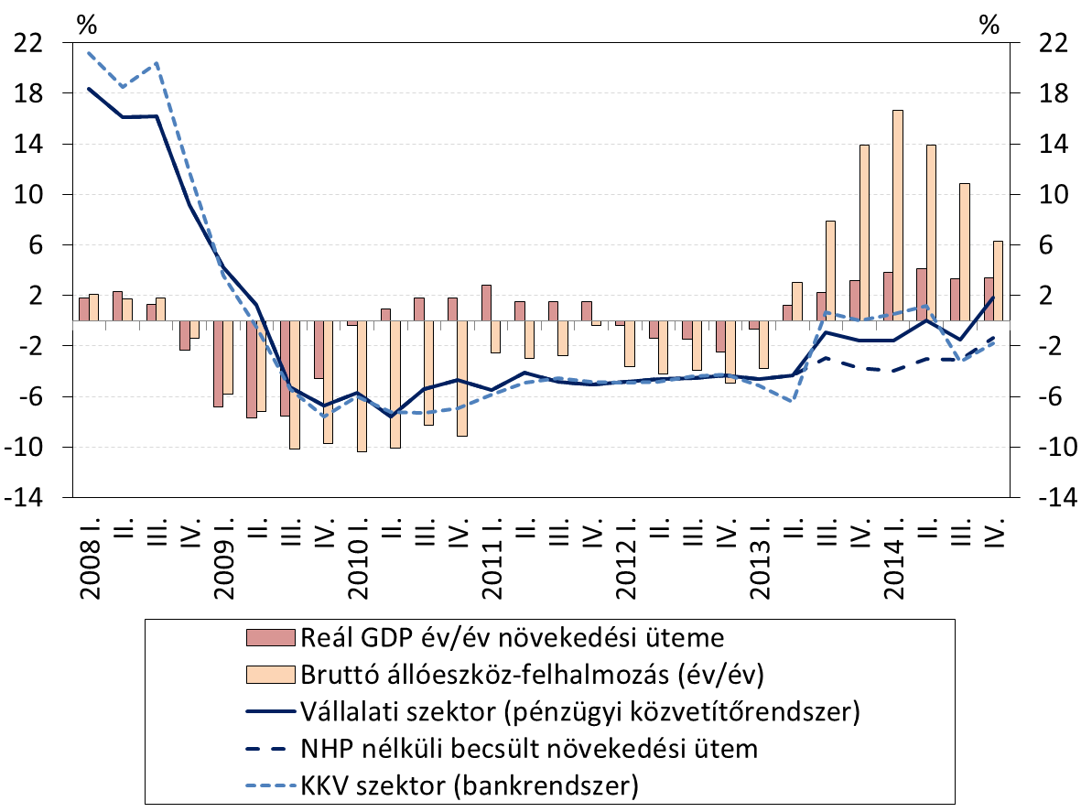
Bővült a vállalati hitelállomány éves alapon…
Vállalati és KKV hitelezés növekedése a GDP és beruházás mellett
Forrás: MNB.

Slide 25
…melyben az NHP érdemi szerepet játszott
A vállalatok 12 havi kumulált, állami hátterű és egyéb hiteltranzakciói
Megjegyzés: A bizonytalansági sáv alja azt feltételezi, hogy az állami hátterű hitelek nem valósultak volna meg a program nélkül, míg a teteje azt feltételezi, hogy e hitelek 40 százaléka megvalósult volna a programok hiányában is. Forrás: MNB.

Slide 26
A vállalati hitelezés egyensúlyi szintje alatt tartózkodik…
A vállalati szektor hitelállománya a GDP arányában és a vállalati hitelrés alakulása
Megjegyzés: A hosszú távú trend becslése többváltozós Hodrick-Prescott szűrő alkalmazásával. Forrás: MNB.

Slide 27
…melyben a kínálati korlátoknak érdemi szerepe van a bankok óvatossága miatt
Hitelezési hajlandóság és képesség faktorainak eredeti és a korrigált értéke
Megjegyzés: A konkrét érték minden időpontban és faktornál a historikus átlagtól vett eltérés a faktor szórásában mérve. Forrás: MNB becslés.
27

Slide 28
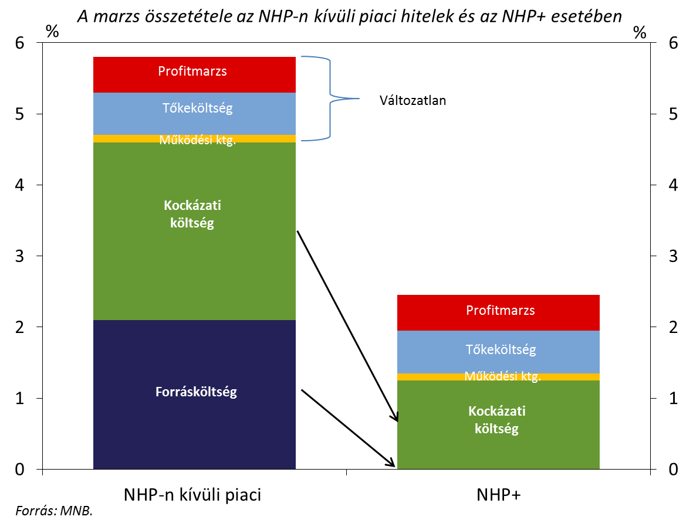
A hitelezési hajlandóság növekedését a kockázatmegosztás révén az NHP+ segítheti
Illusztráció a marzs csökkenéséről és összetételéről
Forrás: MNB.

Slide 29
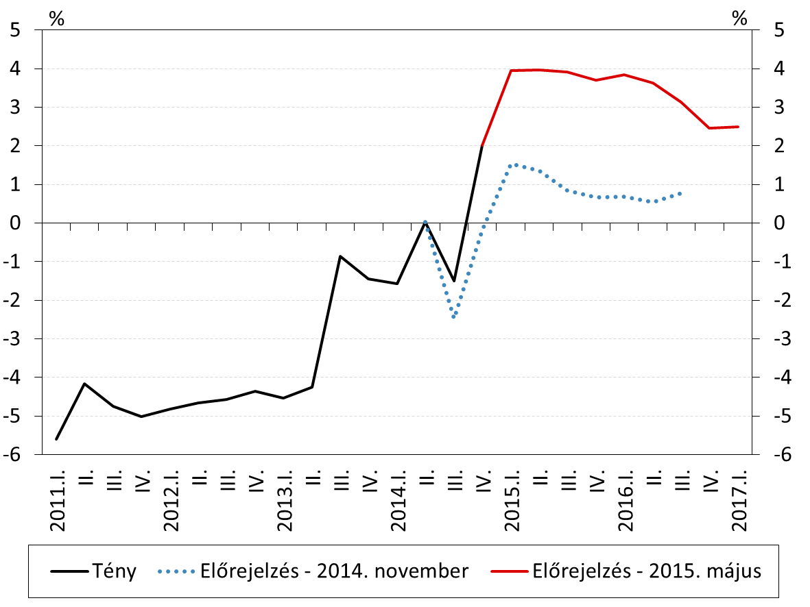
A gazdaság fenntartható növekedését támogató egyensúlyi szinthez (6-8%) közelíthet a vállalati hitelezési aktivitás
A vállalati hitelezés előrejelzése
(tranzakciós alapú, év/év)
Forrás: MNB.

Slide 30
A bankrendszer kiemelt kockázatai (4)
A strukturálisan alacsony jövedelmezőség a bankadó csökkenése ellenére is gyengíti a bankrendszer tőkeakkumulációs képességét.
A konszolidációs folyamat folytatódására, felgyorsulására van szükség méretgazdaságos struktúrák kialakítása céljából a pénzügyi szektorban.
A portfóliótisztítás ösztönzése tartós javulást eredményezhet.

Slide 31
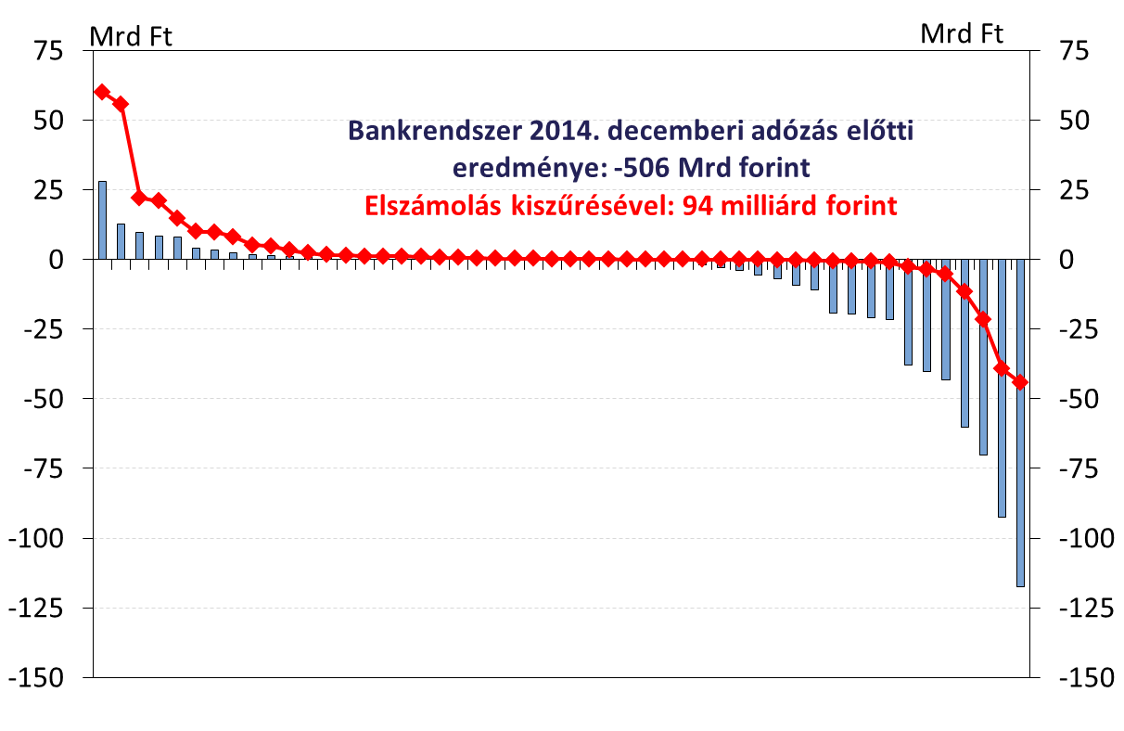
Az elszámolás miatt jelentős és széleskörű veszteségek a bankszektorban
A bankok és a fiókok egyedi szintű adózás előtti vesztesége és nyeresége (2014. decemberi adatok)
Forrás: MNB.

Slide 32
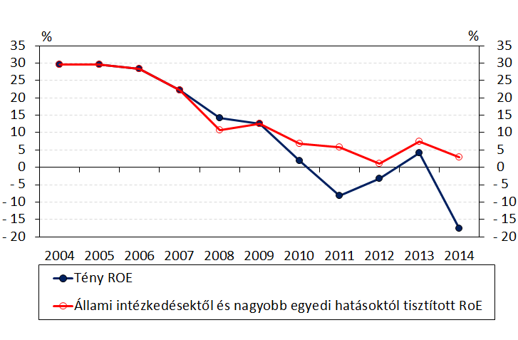
Az állami intézkedések és nagyobb egyedi hatások nélkül is alacsony a jövedelmezőség
A sajáttőke-arányos megtérülés tény-, valamint az állami intézkedésektől és nagyobb egyedi hatásoktól tisztított értéke
Forrás: MNB.

Slide 33
A jövedelmezőséget meghatározó tényezők érdemben változnak
A régióhoz való felzárkózáshoz aktívabb hitelezés és méretgazdaságosabb struktúra kell
Kamatmarzs elszámolás miatti szűkülése: – 90 Mrd
OBA-BEVA feltöltése: -15-20 Mrd
Alacsony kamatkörnyezet
Bankadó csökkentése: + 60-83 Mrd
Árfolyamgát megszűnése: + 13-15 Mrd
Magasabb gazdasági növekedés
-
+
Forrás: MNB.

Slide 34
Likviditás, külföldi források

Slide 35
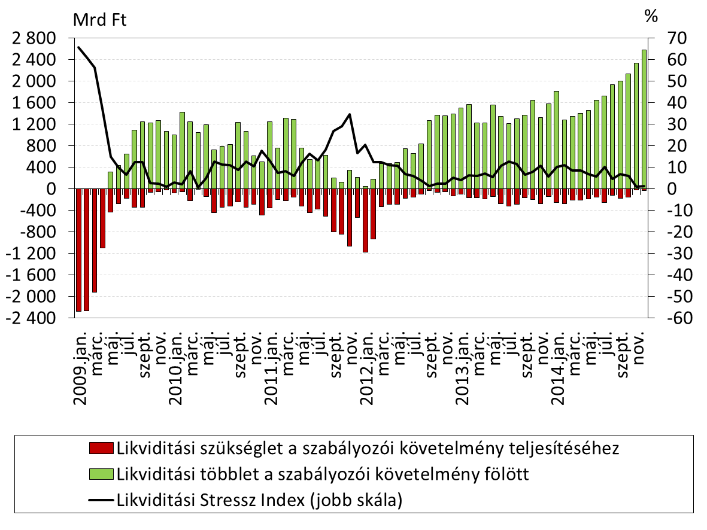
A Likviditási Stressz Index alapján tovább javult a bankok sokkellenálló-képessége
A Likviditási Stressz Index
Stressz pályán is csak minimális lenne a szabályozói szint eléréséhez szükséges plusz likviditási igény
Forrás: MNB.

Slide 36
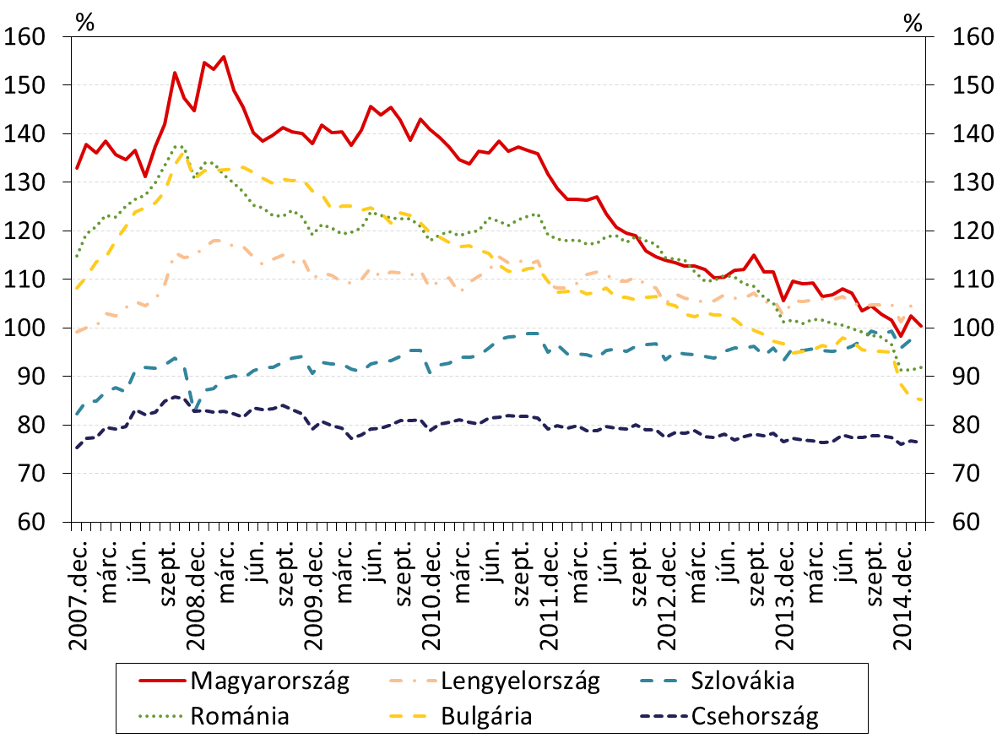
A hitel-betét mutató 100 százalék körüli szintre csökkent
Hitel-betét mutató nemzetközi összehasonlításban
Forrás: Európai Központi Bank.

Slide 37
Megállt a betétek kiáramlása, de tovább nőtt a folyószámla betétek aránya
Háztartások kumulált pénzügyi tranzakciói és folyószámla betéteik aránya a banki mérlegben
Forrás: MNB.

Slide 38
A bankrendszer kiemelt kockázatai (5)
A rövid külföldi forrásokra való ráutaltság és a mérleg szerinti nyitott pozíció a forintosítás után is kockázat marad.
A deviza-finanszírozás megfelelési mutató (DMM) elvárt szintjének szigorítása és a mutató módosítása hosszú devizaforrások bevonására ösztönöz.
A devizaegyensúlyi mutató (DEM) bevezetése csökkenti a bankrendszer mérlegen kívüli eszközökre való túlzott ráutaltságát.

Slide 39
Továbbra is sérülékenységi forrás a rövid külső adósság magas szintje
A bankrendszer rövid külső adósságának alakulása
Forrás : MNB

Slide 40
A mérleg szerinti nyitott pozíció korlátozása is indokolt a kockázatok felépülésének elkerülése végett
A hazai bankrendszer deviza nyitott pozíciója
Forrás : MNB

Slide 41
A deviza jelzáloghitelek kivezetésével a DMM szabályozás újragondolása is szükségessé válik
A Devizafinanszírozás Megfelelési Mutató (DMM) és változásának dekompozíciója
Forrás: MNB.

Slide 42
DMM és DEM segítik az alkalmazkodást
Így nem a hosszú külső devizaforrások épülnek le, illetve a denominációs eltérés újraépülésének kockázata csökken

Slide 43
A bankrendszer kiemelt kockázatai (6)
A forintosítással nyílik a forint eszközök és források közötti lejárati eltérés a bankrendszeri mérlegben.
A jelzáloghitel-finanszírozás megfelelési mutató (JMM) a likviditási kockázatok mérséklése mellett ösztönözheti a jelzáloghitelek fedezete mellett kibocsátott értékpapírok, így például jelzáloglevelek piacának fejlődését is.

Slide 44
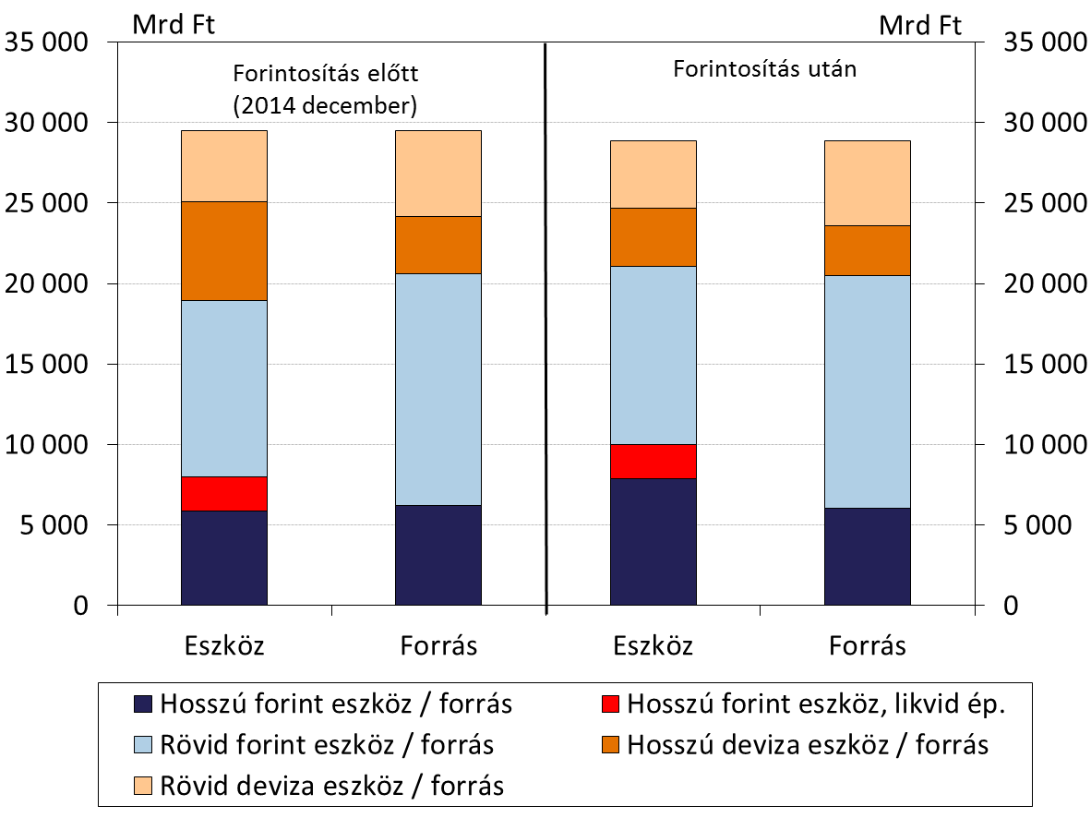
A forintosítással zárul a denominációs eltérés, azonban markánsabbá válik a forintlejárati eltérés
Deviza szerkezet és lejárati eltérés változása a bankrendszer mérlegében a forintosítás hatására
Forrás: MNB.

Slide 45
A jelzáloghitel-finanszírozás Megfelelési Mutató (JMM) hívatott mederbe terelni a kockázatokat
A forintosítást és elszámolást követően kb. 4000 milliárd forintnyi nettó jelzáloghitel a mérlegben
Jelenleg 350 milliárd forintnyi elfogadható hosszú forrás van a bankrendszerben, csoporton belüli jelzáloglevél vagy refinanszírozási hitel formájában.
15 százalékos JMM előírás mellett a szükséges új jelzáloglevél/egyéb fedezett értékpapír/ refinanszírozás mértéke 280 Mrd forintra becsülhető.

Slide 46
Jelentésünkben hat, még mindig jelen lévő kockázatot azonosítottunk
Devizaalapú jelzáloghitel-állomány kockázatai
✓
Nemteljesítő jelzáloghitelek, valamint a deviza alapú autó és személyi hitelek
Nemteljesítő és átstrukturált projekthitel-állomány
Gazdasági növekedést nem serkentő vállalati hitelezés
Alacsony strukturális jövedelmezőség
Rövid külföldi forrásokra való túlzott ráutaltság
Forint lejárati eltérés

